Slide 1

MÔN LỊCH SỬ LỚP 4

Slide 2

KIỂM TRA BÀI CŨ
Khởi động
Nhà Tống ráo riết chuẩn bị xâm lược nước ta lần thứ hai:
Năm 938
Năm 981
Năm 1010
Năm 1068
A
B
C
D

Slide 3
2. Thực hiện chủ trương đánh giặc của Lý Thường Kiệt, quân và dân nhà Lý đã:
khiêu khích, nhử quân Tống sang xâm lược rồi đem quân ra đánh.
ngồi yên đợi giặc sang xâm lược rồi đem quân ra đánh.
bất ngờ đánh vào nơi tập trung quân lương của nhà Tống ở Ung Châu, Khâm Châu, Liêm Châu (Trung Quốc ) rồi rút về.
đóng cọc trên sông để nhử giặc vào.
A
B
C
D

Slide 4
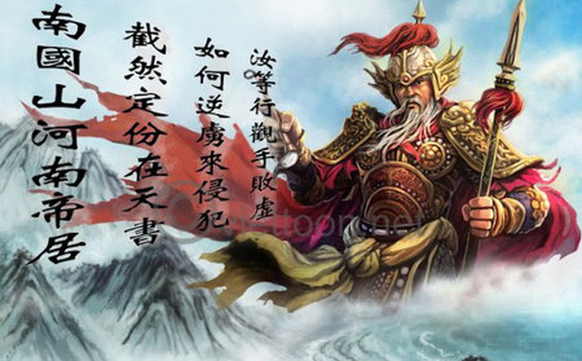


Slide 5

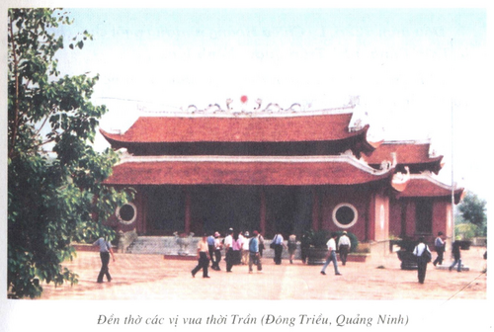
Thứ hai ngày 05 tháng 12 năm 2022
Lịch sử 4
Nhà Trần thành lập

Slide 6
MỤC TIÊU
Biết được:
Hoàn cảnh ra đời của nhà Trần.
Tổ chức nhà nước, luật pháp và quân đội của nhà Trần.
Mối quan hệ giữa vua nhà Trần với quan, với dân rất gần gũi nhau.

Slide 7
Hoạt động 1: Thảo luận nhóm
Nhà Trần được ra đời trong hoàn cảnh nào?
P1

Slide 8
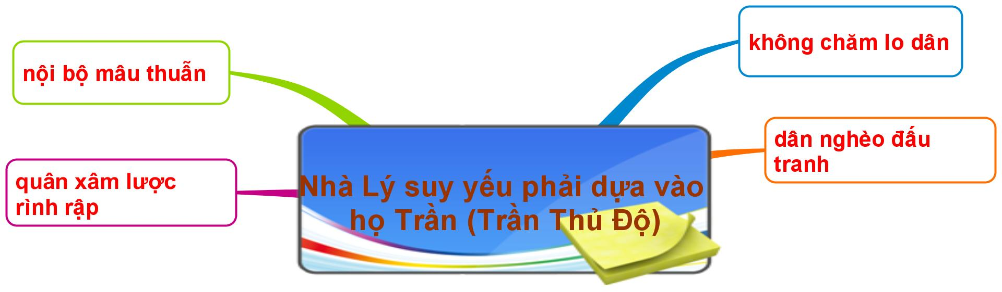
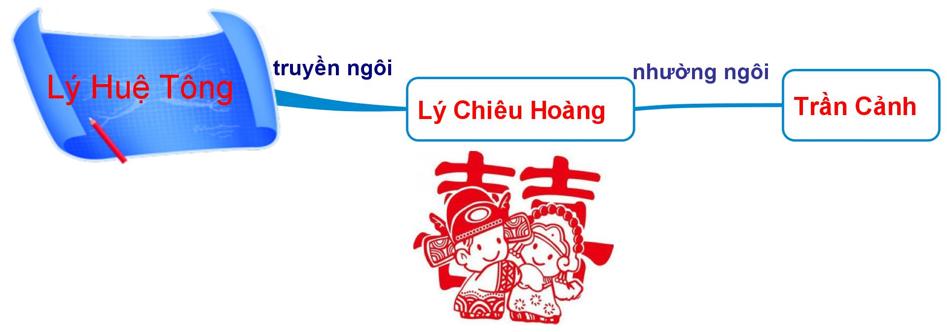
Năm 1226

Slide 9
Hoạt động 2: Thảo luận nhóm đôi
Quan hệ giữa vua với quan,
vua với dân dưới thời nhà Trần.

Slide 10
Cả nước chia thành 12 lộ.
Vua Trần nhường ngôi sớm cho con, xưng là Thái Thượng Hoàng.
Vua Trần đặt chuông lớn thềm cung điện để dân đánh khi có điều gì cầu xin hoặc bị oan ức.
Trong buổi yến tiệc, vua và quan nắm tay ca hát.

Slide 11
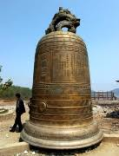
Chuông thời nhà Trần

Slide 12
Hoạt động 3: Thảo luận nhóm
Tóm tắt những việc để chứng tỏ nhà
Trần rất quan tâm đến việc phát triển
nông nghiệp và phòng thủ đất nước

Slide 13
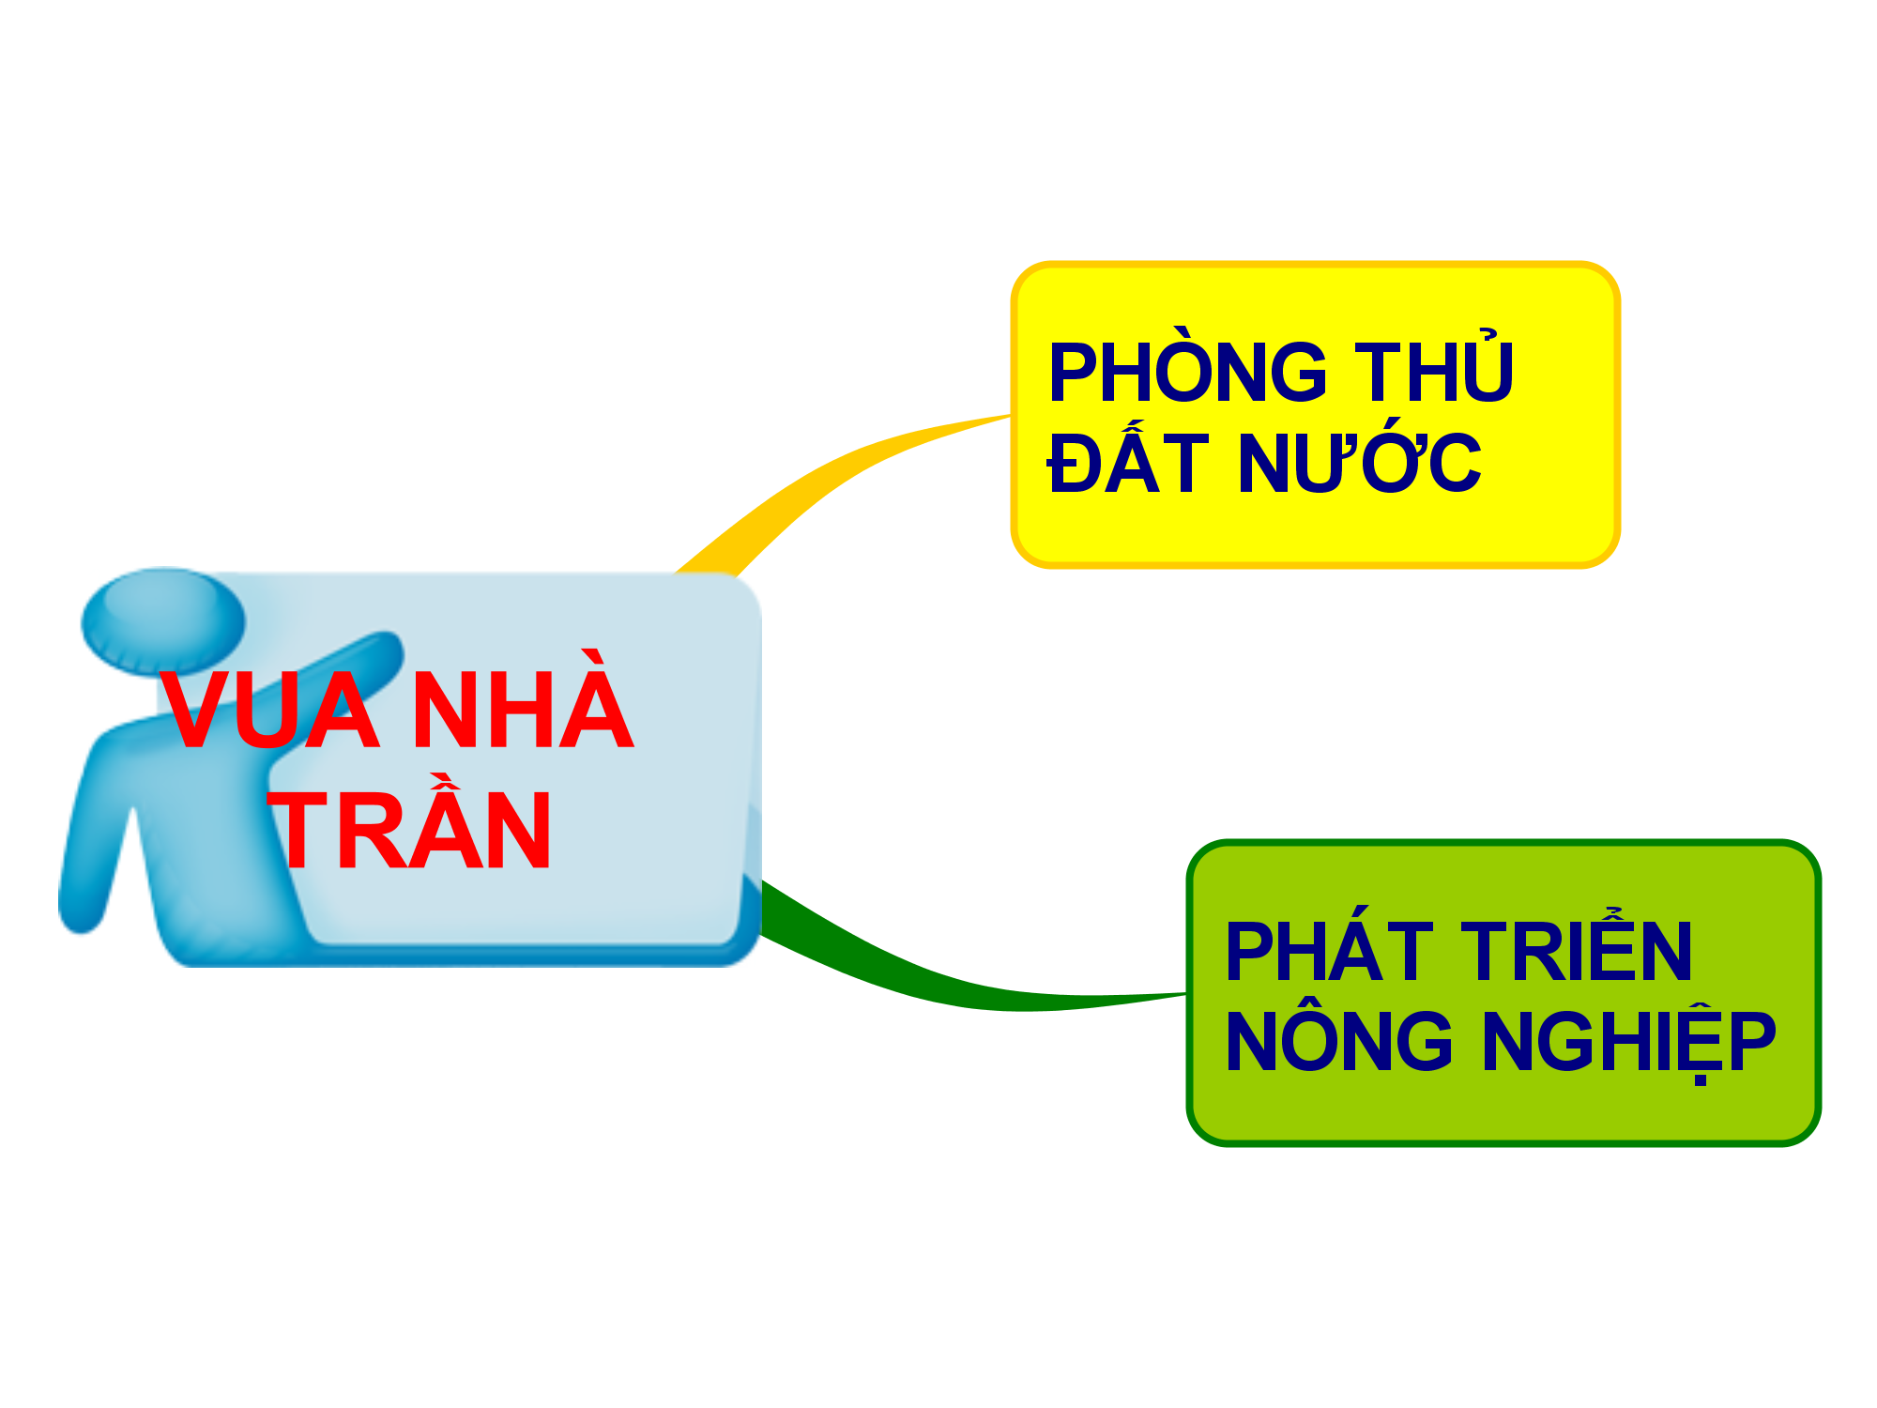

Slide 14
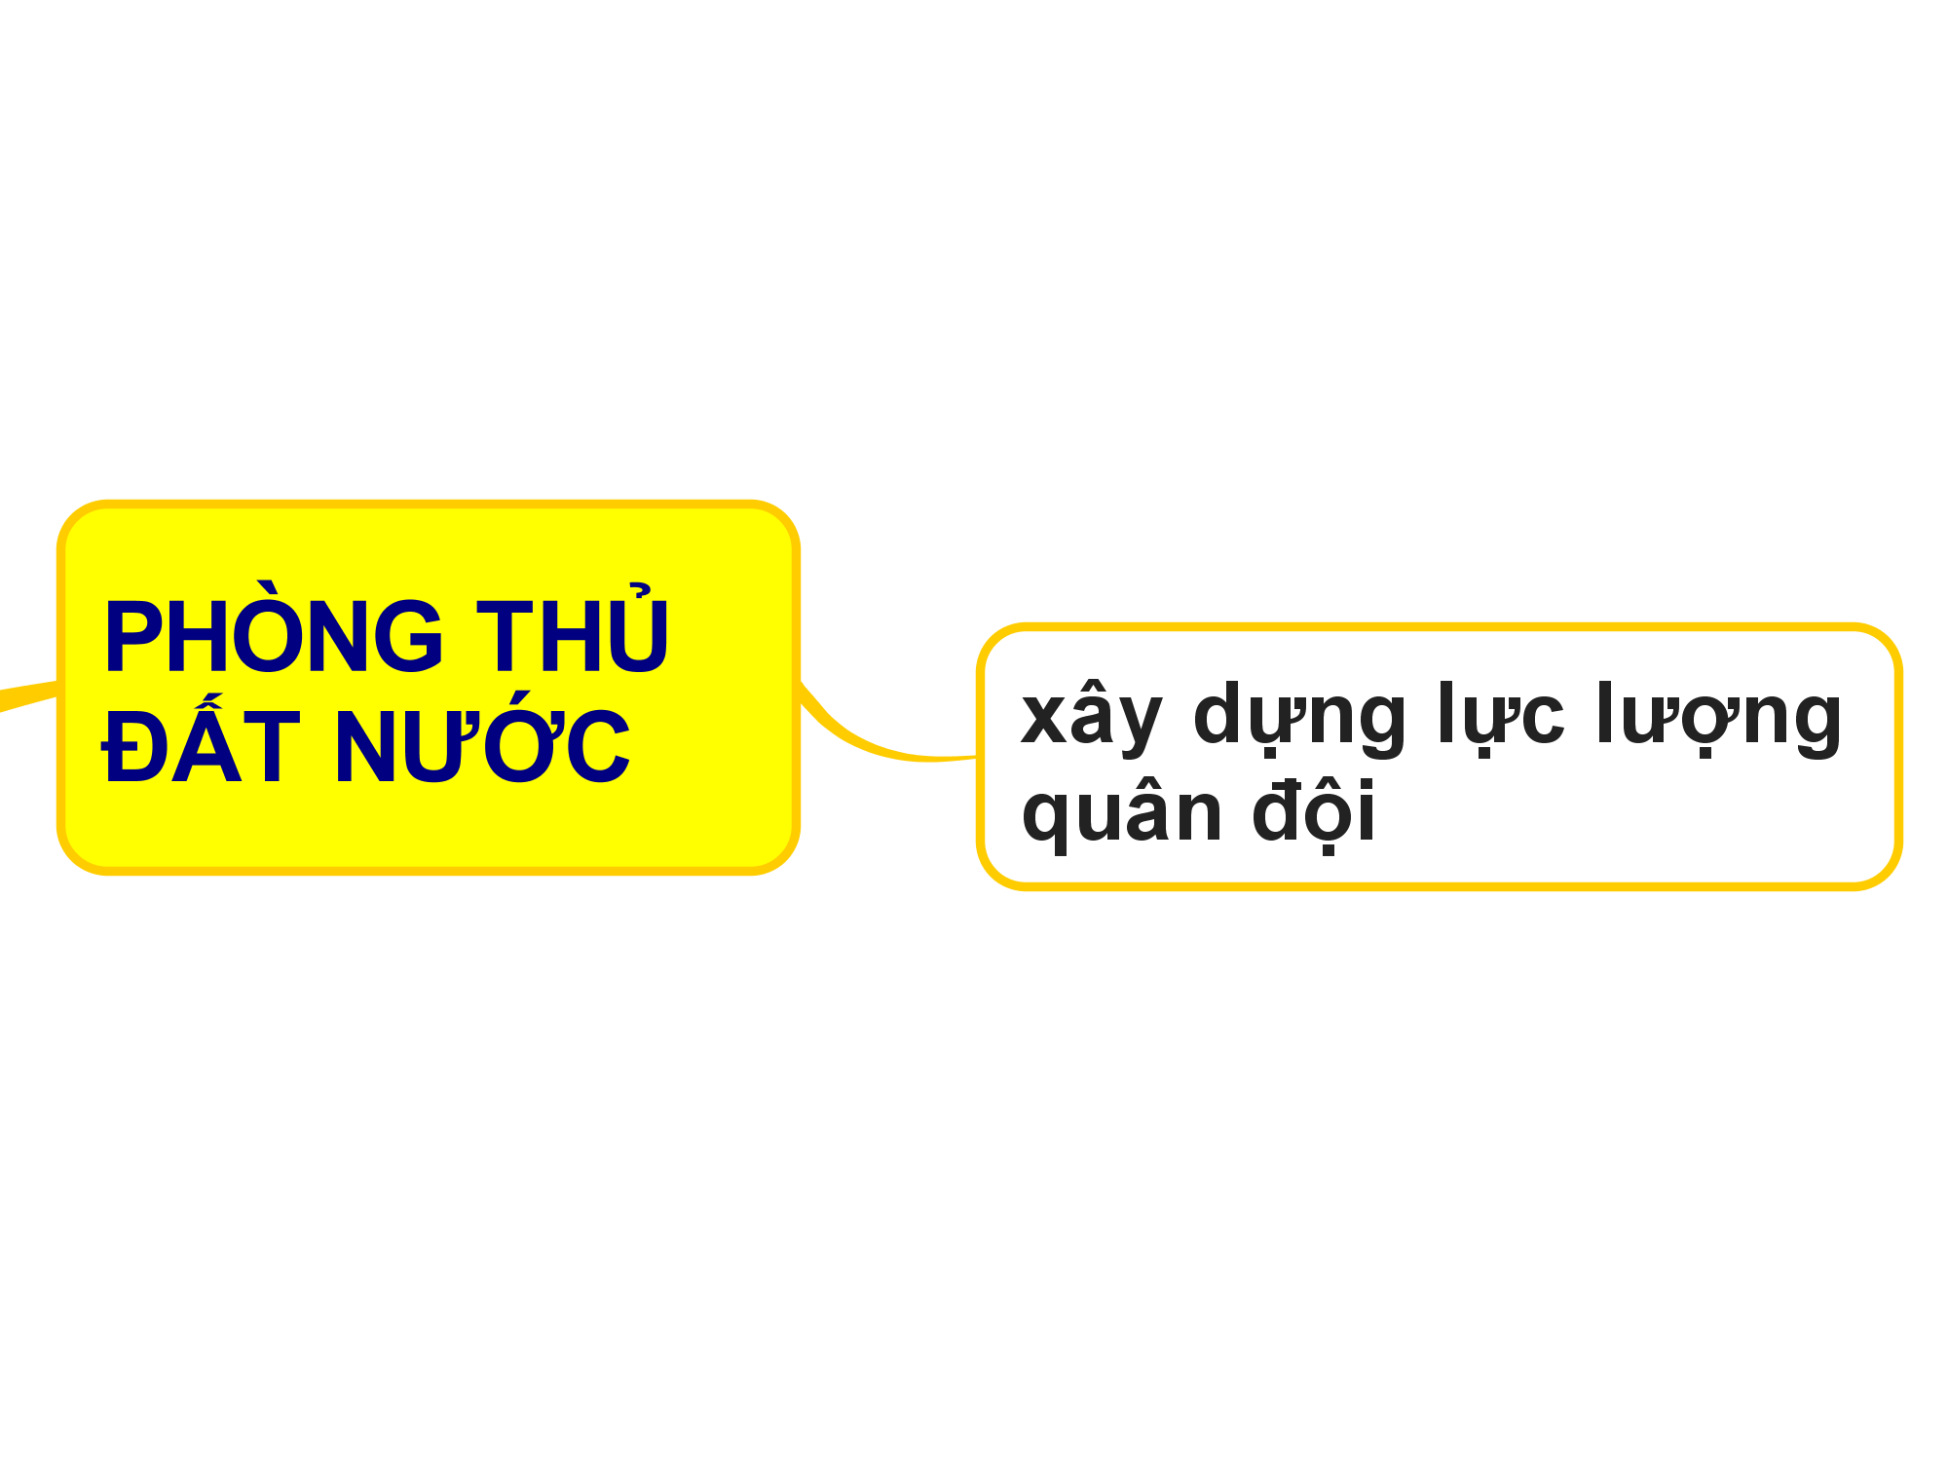

Slide 15
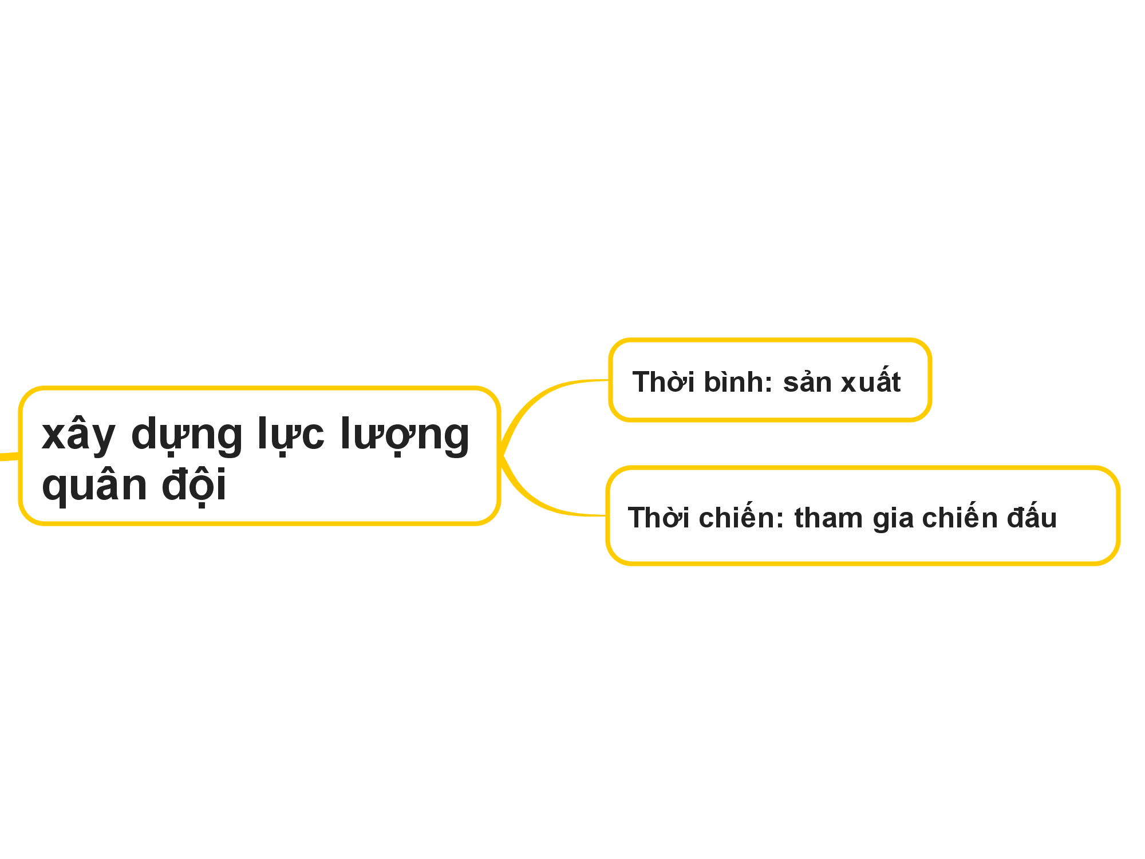

Slide 16
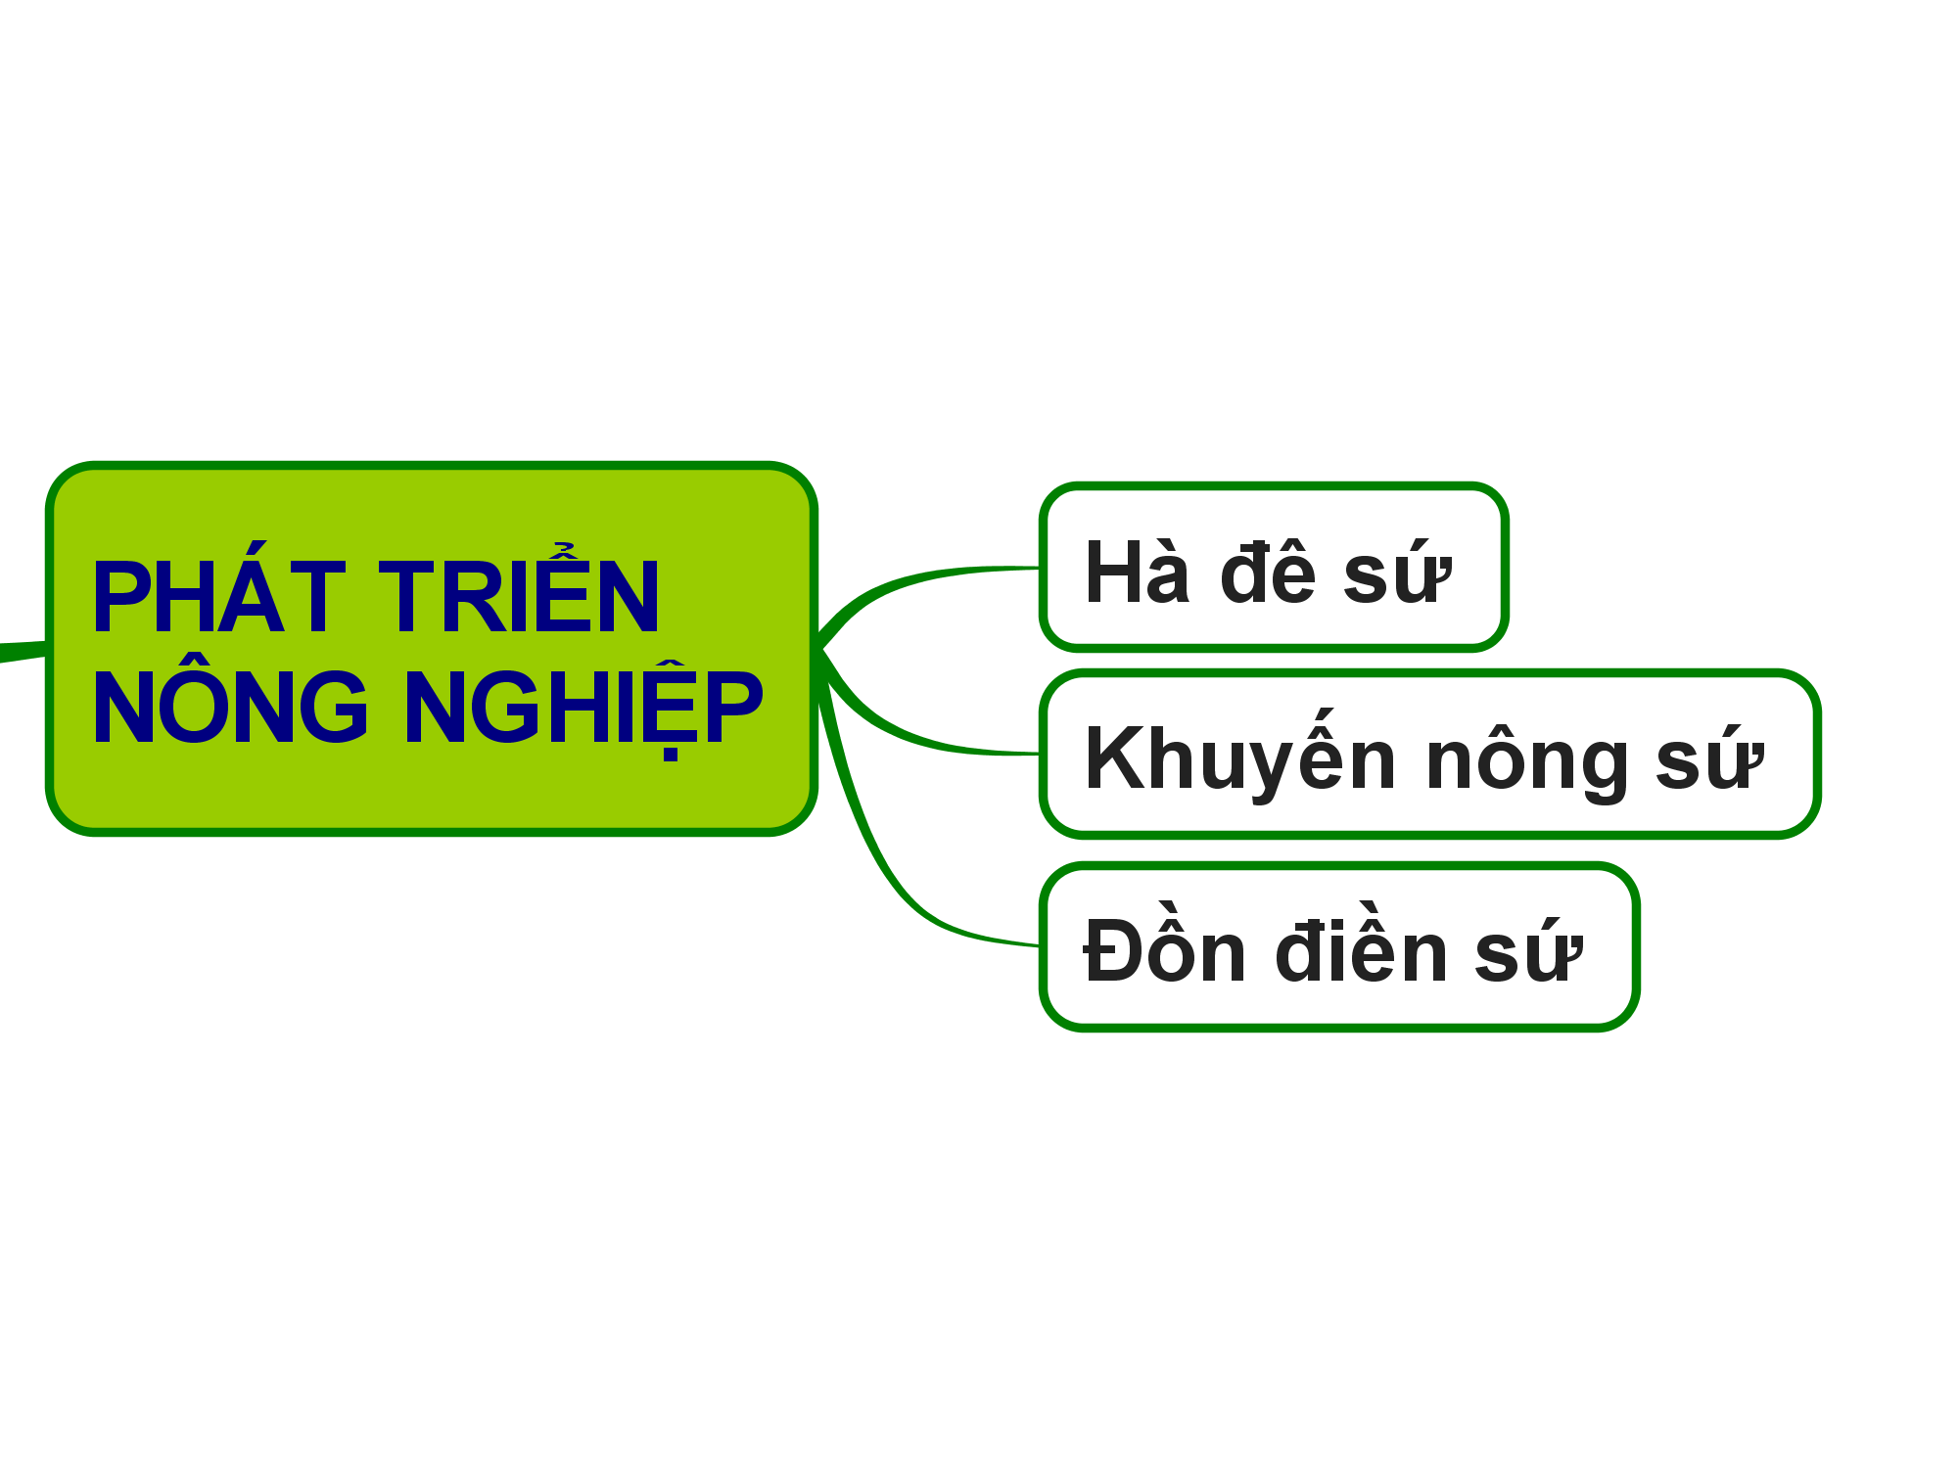

Slide 17
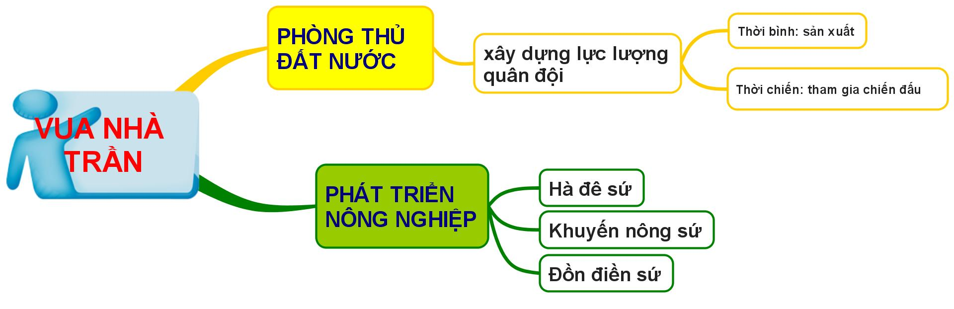
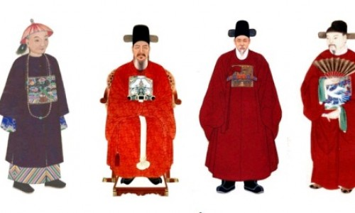

Slide 18
GHI NHỚ
Năm 1226
NHÀ TRẦN THÀNH LẬP
Phát triển
nông nghiệp
Phòng thủ đất nước

Slide 19

GIẢI ĐÁP
Ô CHỮ

Slide 20

L | Y | C | H | I | E | U | H | O | A | N | G
1
1
T | R | A | N | C | A | N | H
2
2
T | R | A | N | T | H | U | D | O
3
3
D | O | N | D | I | E | N | S | U
4
4
K | H | U | Y | E | N | O | N | G | S | U
5
5
C | H | U | O | N | G
6
6
Câu 6: Thời Trần, vật được đặt trước thềm cung điện để dân đánh khi có điều cầu xin hay bị oan ức.
Câu 3: Ai là người đã có công lập nên nhà Trần?
Câu 4: Chức quan tuyển mộ người đi khẩn hoang.
Câu 5:Chức quan khuyến khích nông dân sản xuất
Câu 1: Tên của vị vua cuối cùng của nhà Lý.
Câu 2: Lý Chiêu Hoàng nhường ngôi cho ai?

Slide 21




Dặn dò

